Slide 1
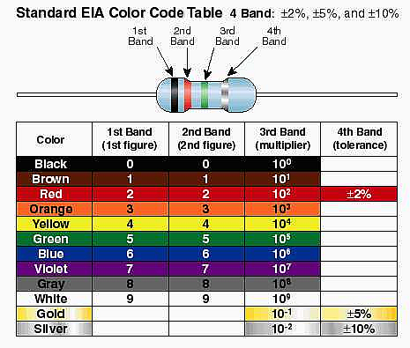
Měření odporu rezistorů
klasickými a můstkovými metodami

Slide 2
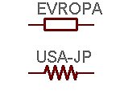
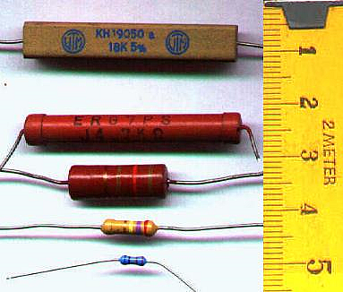

Schématická značka
Evropa – norma DIN, USA, Japonsko – norma ANSI
Náhradní schéma rezistoru

Slide 3
Odpor a rezistor
Elektrický odpor
- jedna ze základních vlastností všech všech pasivních i aktivních prvků, el. spotřebičů, obvodů, izolace či elektrických zařízení.
Rezistor
- pasivní elektrotechnická součástka projevující se v elektrickém obvodu v ideálním případě jedinou vlastností - elektrickým odporem.
Důvodem pro zařazení rezistoru do obvodu je obvykle snížení velikosti elektrického proudu nebo získání určitého úbytku napětí.
Dříve byla tato součástka označována jako odpor, což ale vedlo k nejednoznačnostem kvůli možné záměně se stejnojmennou veličinou (tj. s elektrickým odporem). Pro odlišení se začal používat pojem odporník (dnes velmi zastaralý) a později rezistor.

Slide 4
Reálný rezistor
- vyroben z reálného materiálu vykazujícího elektrický odpor a má určitou geometrii.
Z toho vyplývá:
Hodnota jeho odporu je závislá na teplotě.
Dokáže v teplo proměnit jen určitý výkon, při větším zatížení, než na které je určen, se zničí přehřátím.
Mimo reálný odpor vykazuje také sériovou indukčnost a paralelní kapacitu (viz náhradní schéma). Tyto parazitní veličiny se znatelně projevují až při vyšších frekvencích procházejícího proudu.
Při velmi vysokých frekvencích na něm navíc dochází k tzv. skin efektu.
Rezistor vykazuje elektrický šum.
Podle materiálu použitého k výrobě je hodnota odporu závislá i na přiloženém napětí.

Slide 5
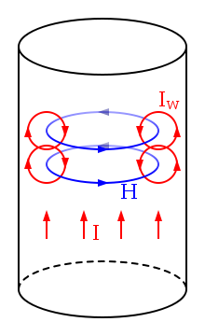
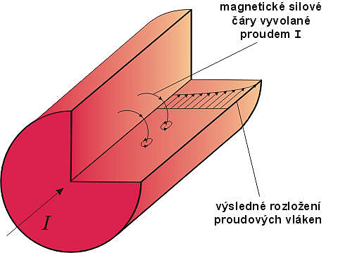
Skin efekt – Skin effect
= povrchový jev = fyzikální děj, při kterém dochází k vytlačování elektrického proudu k povrchu vodiče. Elektrický střídavý proud procházející vodičem uzavírá kolem sebe siločáry magnetického (indukčního) toku. Část tohoto toku prochází i tím samým vodičem a indukuje v něm uzavřené vířivé proudy. Tyto vířivé proudy mají blíže ke středu vodiče opačný směr než původní elektrický proud a odečítají se od něj, kdežto blíže k povrchu jsou směry souhlasné a proudy se sčítají.

Slide 6
Skin efekt – Skin effect
U frekvencí do 20 kHz je povrchový jev zanedbatelný a při průchodu stejnosměrného proudu vodičem se netvoří žádný. Projevuje se například na vysokofrekvenčních rozvodech vysílačů a i u běžných rozvodů televize.
Skin efekt je tím větší, čím je větší:
- frekvence původního proudu.
- průřez vodiče
- vodivost materiálu vodiče
- relativní permeabilita materiálu vodiče

Slide 7
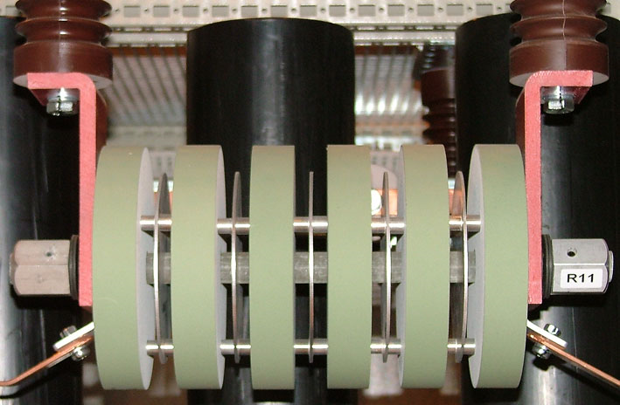
Rezistory podle použití
1) vysokoohmové – pro měřící a zabezpečovací techniku
2) vysokonapěťové – až 10kV
3) výkonové – zatížení až 100W
4) přesné – měření, přesnosti až 0,001%
5) miniaturní – malé rozměry – SMD součástky
6) vysokofrekvenční – malá vlastní indukčnost a kapacita
výkonový vzduchem chlazený rezistor pro velké proudové rázy, délka cca 40 cm

Slide 8
Druhy rezistorů
Podle konstrukčního provedení:
Rezistory se dvěma vývody (pevné a nastavitelné)
Rezistory s více než dvěma vývody (rezistory s odbočkami a potenciometry)
Podle technologického hlediska:
drátové (vinuté odporovým drátem)
vrstvové (odporový materiál ve formě vrstvy)

Slide 9
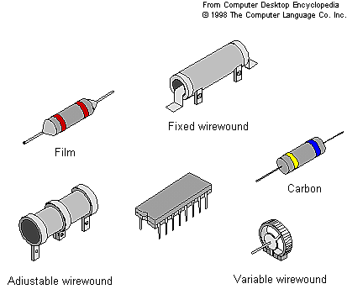
Druhy rezistorů

Slide 10
Charakteristické vlastnosti:
Jmenovitý odpor rezistoru - výrobcem předpokládaný odpor součástky v ohmech. Nejpoužívanější řady vyvolených čísel jsou E6, E12 a E24.
E = evropská norma, číslo = počet hodnot v řadě
Výpočet:
odstup dvou sousedních hodnot
N … počet hodnot v řadě
hodnota součástky v řadě kn = q^{n}
Př. 2. hodnota v řadě E12: q = 1,23, k2 = q² = cca 1,5
Řada E6 obsahuje v každé dekádě 6 hodnot:
1 - 1,5 - 2,2 - 3,3 - 4,7 - 6,8
Řada E12 má v každé dekádě 12 hodnot:
1 - 1,2 - 1,5 - 1,8 - 2,2 - 2,7 - 3,3 - 3,9 - 4,7 - 5,6 - 6,8 - 8,2

Slide 11
Charakteristické vlastnosti:
Tolerance jmenovitého odporu rezistoru
Většina rezistorů se vyrábí s tolerancemi odporů ±20%, ±10% a ±5%. Druhy rezistorů vyráběných v užších tolerancích je nutné zjistit v katalogu.
Tolerance odporu rezistorů vyráběných v řadě E6 je ±20% (cca 1/6), v řadě E12 ±10% (cca 1/12), atd.
Jmenovité zatížení rezistorů
Jmenovité zatížení je výkon, který se smí za určitých podmínek stanovených normou přeměnit v rezistoru na teplo, aniž by teplota jeho povrchu překročila přípustnou velikost. Konkrétní teploty jsou závislé na konstrukčním provedení rezistoru.

Slide 12
Charakteristické vlastnosti:
Provozní zatížení
je určeno nejvyšší teplotou povrchu, při které ještě nenastávají trvalé změny jejího odporu a krácení jejího života.
Největší dovolené napětí
Udává ho výrobce. Při jeho překročení může dojít k poškození součástky.
Teplotní součinitel odporu rezistoru
- určuje změnu odporu rezistoru způsobenou změnou jeho teploty. Udává největší poměrnou změnu odporu součástky odpovídající vzrůstu o 1 °C v rozsahu teplot, ve kterých je změna odporu vratná.
Šumové napětí
Vzniká vlivem nerovnoměrného pohybu elektronů uvnitř materiálu součástky. Mezi vývody rezistorů vznikají malé časově nepravidelné změny potenciálu. Kdybychom tyto změny zesílili a přivedli jako signál do reproduktoru, slyšeli bychom charakteristický zvuk, který nazýváme šum elektrického odvodu.

Slide 13
Využití rezistorů
Rezistory jsou nejpoužívanějšími slaboproudými elektronickými součástkami, jejich základní funkcí je omezení protékajícího proudu nebo získání napěťového úbytku.
Pro měření proudu (bočník)
Do série zapojený malý odpor může sloužit i jako ochrana proti zkratu v obvodech s vysokou impedancí (například při přenosu signálu po sériové lince )
Pro vytápění (topná tělesa)
Maření výkonu u elektrodynamických brzd
Pro regulaci výkonu (viz odporová regulace výkonu a rozjezdový odporník)
Pro tlumení kmitavých obvodů
Jako nabíjecí odpor (pro omezení proudového nárazu při nabíjení nebo vybíjení kondenzátorů)
Zatížení signálových linek pro zvýšení odolnosti proti rušení
Zakončení signálových linek proti odrazům

Slide 14
Měření odporu rezistorů
Klasické metody
Výchylkové metody
- VA (Ohmova) metoda
- substituční
- srovnávací
Nulové metody
- stejnosměrné a střídavé můstky
Přesné RLC-metry

Slide 15
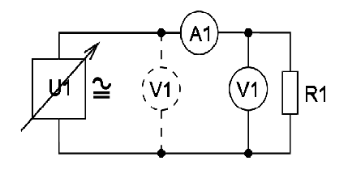
Měření odporu rezistorů
VA metoda
a) pro měření malých odporů – cca jednotky ohmů, vliv Ra
b) pro měření velkých odporů – do cca jednotek MΩ, vliv Rv

Slide 16
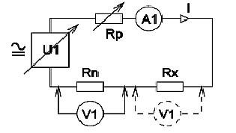
Měření odporu rezistorů srovnávací metoda
U srovnávací metody porovnáváme napětí na známém a neznámém odporu. Tato metoda je vhodnější pro malé hodnoty odporů

Slide 17
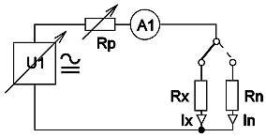
Měření odporu rezistorů substituční metoda
Substituční metoda spočívá v nahrazení neznámého odporu R_{x} známou hodnotou R_{n}.
Pro získání nejmenší chyby musí platit I_{x} = I_{n} a R_{x} = R_{n}.
Normál odporu nahradíme odporovou dekádou a tím vždy můžeme dostat R_{x} = R_{n}. Přesnost této metody pak závisí na přesnosti dekády.

Slide 18
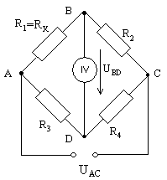
Měření odporu rezistorů můstkové metody

Slide 19
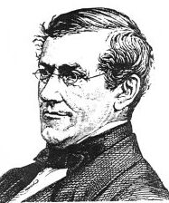
Měření odporu rezistorů teorie obecného můstku
Sir Charles Wheatstone byl anglický fyzik a vynálezce
- vývoj telegrafu ve Velké Británii
- v akustice v roce 1834 vyhrál na soutěži experimentální fyziky na královské vysoké škole v Londýně, kde jeho průkopnické pokusy v elektřině zahrnovaly měření rychlosti elektřiny
- vývoj zlepšeného dynama
- realizace dvou nových přístrojů pro měření a úpravu elektrického odporu a proudu: reostat a Wheatstoneův most

Slide 20
Měření odporu rezistorů teorie obecného můstku
Vyvážený můstek Wheatstoneova typu – impedanční můstek
- obsahuje 4 impedance, z toho tři jsou známé, jedna neznámá (zdrojová diagonála, měřící diagonála)
Vyvážení = změna známých impedancí až do chvíle, kdy nulový indikátor ukazuje nulové napětí nebo proud.
Pro vyvážený stav platí:
- v měřící diagonále musí být nulové napětí (rovnost potenciálů)
- úbytek napětí na impedanci Z1 se rovná úbytku napětí na impedanci Z2 a současně se rovnají úbytky napětí na Zx a Z3
I1.Zn1 = I2.Zn2, I1.Zx = I2.Zn3 … rovnice vydělíme
Zn1/Zx = Zn2/Zn3 ....... vyjádříme Zx = ?

Slide 21
Měření odporu rezistorů
Wheatstoneův můstek

Slide 22
Měření odporu rezistorů
Wheatstoneův můstek
- nejčastěji používaný můstek v měřicí technice
Vyvážený stav – použití pro měření středních odporů stejnosměrným proudem
Nevyvážený stav – použití v regulační technice a při měření neelektrických veličin (dnes mnohem častěji)
Mezi body AC (tzv. napájecí diagonála; diagonála = úhlopříčka) je zapojen stejnosměrný zdroj
Mezi body BD (tzv. měřicí diagonála) je indikátor vyvážení (nejčastěji mili- nebo mikro- ampérmetr nebo voltmetr)
Měřený rezistor se obvykle zapojuje na místo odporu R1
Můstek se obvykle vyvažuje odporovou dekádou R2
R3 a R4 nejčastěji etalony odporu (tzv. poměrové odpory), kterými se mění měřicí rozsah můstku

Slide 23
Měření odporu rezistorů
Wheatstoneův můstek
Podmínka rovnováhy: UBD = 0 = vyvážený můstek
Jestliže indikátorem nemá protékat proud, musí být body B a D na stejném potenciálu (je mezi nimi nulové elektrické napětí). To, že ampérmetrem neprotéká proud, lze zjistit velice přesně, protože ho používáme na jeho nejmenším rozsahu. V tom případě můžeme ampérmetr zkratovat (nahradit ho vodičem) a poměry v obvodu se nezmění.
Tedy rezistory R_{x} a R₃ jsou spojeny paralelně a rezistory R₂ a R₄ jsou spojeny rovněž paralelně. Na paralelně spojených rezistorech je stejné elektrické napětí:
U_{Rx} = U_{R3}, U_{R2} = U_{R4}
Protože mezi body B, D neteče proud, je proud procházející rezistorem R_{x} stejný jako rezistorem R₃ a proud procházející rezistorem R₂ je stejný jako proud procházející rezistorem R₄ :
I_{Rx} = I_{R3}, I_{R2} = I_{R4}

Slide 24
Měření odporu rezistorů
Wheatstoneův můstek
Dosadíme do rovnic pro elektrická napětí U_{Rx} = U_{R3}, U_{R2} = U_{R4}
Rovnice vydělíme a poměry proudů na obou stranách můžeme zkrátit

Slide 25
Měření odporu rezistorů
Wheatstoneův můstek
Známe-li odpory ostatních rezistorů, vypočteme z tohoto vztahu odpor neznámé součástky.
Změní-li se odpor neznámé součástky nyní, začne ampérmetrem procházet proud.
I když tento proud nebude velký, spolehlivě ho zaznamenáme, protože ampérmetr je nastaven na svůj nejcitlivější rozsah (například v řádu mikroampér).
Můstkové zapojení je tedy daleko citlivější na změny než sériové zapojení.

Slide 26

Wheatstoneův můstek
Citlivost můstku
Citlivost můstku – proudová nebo napěťová
(dále jen napěťová, lépe se počítá)
Napěťová citlivost je poměr změny výstupní veličiny v měřicí diagonále z nulové hodnoty při vyváženém můstku k poměrné změně měřeného odporu, kterou se provede rozvážení můstku
N – poměr ramen ( N=1 maximální napěťová citlivost)
Citlivost můstku je tedy úměrná napájecímu napětí
Přesnost měření závisí na citlivosti můstku, na přesnosti použitých známých rezistorů a na stálosti nulové polohy IV
Známe-li tolerance rezistorů můstku, bude chyba daná nepřesností těchto rezistorů:
│δ_{RX}│ = │δ_{R2}│ + │δ_{R3}│ + │δ_{R4}│
Velikost této chyby se pohybuje od 0,1 až do 0,005%.

Slide 27
Měření izolačního odporu elektrických zařízení
Měření se provádí z důvodů posouzení kvality izolace elektrického zařízení.
Běžně používané izolace vodičů však určitý proud propouštějí, zejména tehdy, dojde-Ii ke zhoršení izoíačni schopnosti vlivem zvýšené teploty, navlhnuti čí stárnutí izolace.
Izolaci, která odděluje dvě místa s různým potenciálem můžeme pokládat za dielektrikum kondenzátoru. Odděluje-Ii izolace dva vodiče, představují tyto vodiče elektrody takového kondenzátoru. Jde-Ii o izolaci samotného vodiče, je druhou elektrodou myšleného kondenzátoru zem. Tak jako na skutečném kondenzátoru začne i zde po přiložení napěti na elektrody procházet dielektrický proud. Je to proud kapacitni, nikoliv poruchový.
Současně s kapacitnim proudem však izolací protéká i proud činný, který je
propouštěn vlivem činného odporu nedokonalých míist izolace. A právě tento ohmický odpor, charakterizovaný hodnotou propuštěného činného proudu, se nazývá izolační odpor. Izolační odpor si tedy můžeme definovat jako činný odpor mezi dvěma vodiči nebo mezi vodičem a zemí.

Slide 28
Měření izolačního odporu elektrických zařízení
Izolační odpor má velký vliv na provozu schopnost zařízení na jeho bezpečnost a provozu schopnost. Normy stanoví minimální hodnotu izolačních odporů, které musí zařízení mít, aby mohlo být uvedeno do provozu, případně pokud je stav izolace sledován trvale (hlídače izolačních stavů) probíhá při snížení izolačního odporu pod určitou mez výstraha, a pokud klesne pod nejnižší mez, dává zařízení signál k vypnutí.
Měření musí brát v úvahu vliv povrchových a svodových proudů, proto se při měření používá stejnosměrného proudu při vyšším napětí (cca 100, 500, 1000V).
Norma ČSN 33 2000-6-61 udává velikost zkušebních napětí a minimální hodnoty izolačního odporu pro jednotlivé obvody. Pro obvody PELV a SELV (malé napětí) se používá zkušební napětí 250 V, izolační odpor v těchto obvodech musi být minimálně 0,25 MΩ. Pro obvody se jmenovitým napětím
do 500 V je třeba zkušebni napětí 500 V, izolační odpor musi být minimálně 0,5 MΩ. Pro obvody se jmenovitým napětím nad 500 V je třeba použít měřicí přístroj schopný dodat měřicí napětí 1000 V, přičemž izolačni odpor musi být větší nebo roven 1 MΩ.

Slide 29
Měření izolačního odporu elektrických zařízení
Izolační odpor se nejčastěji měří speciálními měřicími přístroji. V provedení s analogovým ukazatelem se obvykle jedná o ohmmetr s magnetoelektrickým voltmetrem, který je napájen z tranzistorového měniče. Stupnice těchto přístrojů je cejchována přímo v MΩ.
Moderní analogové nebo číslicové měřiče izolace měří velikost proudu protékajícího izolací po přiložení odpovídajícího napětí a izolačni odpor vyhodnocují podle Ohmova zákona.

Slide 30
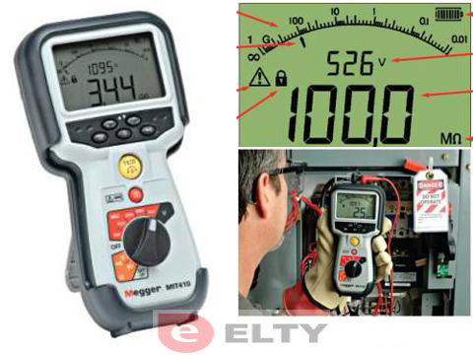
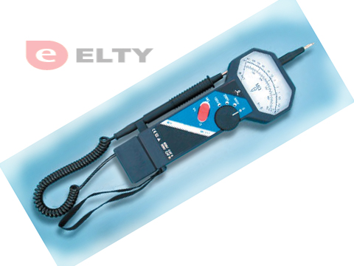
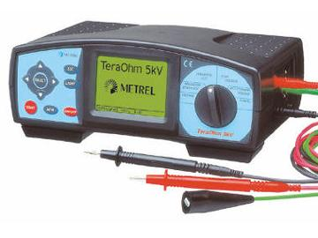
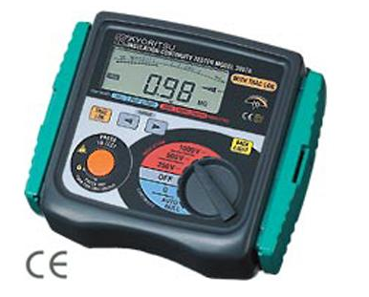
Měření izolačního odporu příklady provedení měřičů

Slide 31
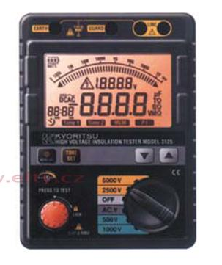
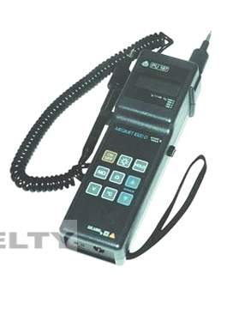
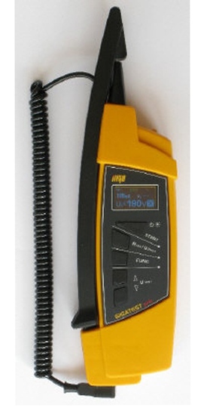
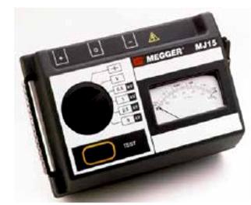
Měření izolačního odporu příklady provedení měřičů

Slide 32
Měření izolačního odporu elektrických zařízení
Před měřením izolačního odporu se zařízení musí (až na výjimky) odpojit od sítě. Můžeme začít měřit až poté, co jsme se ujistili, že měřené zařízení je skutečně bez napětí. Izolační odpor by se měl měřit za stejných okolnosti, jaké se vyskytují v zařízení za normálních provozních podmínek.
Měřicí vodiče je obvyklé připojovat tak, aby záporný pól zdroje měřiče odporu byl připojen na části, které jsou za běžného provozu pod napětím a kladný pól na kostry, konstrukce nebo uzemněný vodič.
Naměřená hodnota izolačního odporu se může přečíst, až když se poloha ukazovatele ustálí, obvykle stačí 1 min po přiložení napětí.
Při měřeni izolačního odporu se nesmíme dotýkat rukou měřeného objektu ani přívodních vodičů či svorek, jednak z důvodu nebezpečí úrazu a jednak kvůli zhoršení přesnosti měření.

Slide 33
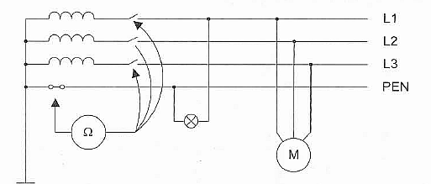
Měření izolačního odporu elektrických zařízení
lzolační odpory přístrojů a nářadí se kontrolují v teplém stavu (po zahřátí na provozní teplotu). Kontrolu ručního elektrického nářadí je třeba provádět v normou stanovených intervalech, zpravidla alespoň jednou za rok.
Při měření izolačního odporu ve čtyřvodičové síti měříme vždy izolační odpor mezi jednotlivými fázovými vodiči a ochranným vodičem.
Fázové vodiče příslušné části rozvodu se odpojí od sítě . Dále je nutné rozpojit vodivá spojení zařízení se zemí. Běžně používané spotřebiče se připojí na síť.

Slide 34
Měření zemního odporu zemničů
Zemní odpor zemniče Rz umístěného v zemi je výsledný činný odpor mezi připojovací svorkou zemniče a některým z míst země ve vzdáleném okolí, kde se již vliv zemniče neuplatňuje. Je to součet těchto odporů:
• odporu připojovací svorky,
• odporu svodu,
• odporu zemniče ,
• přechodového odporu mezi zemničem a půdou,
• odporu půdy obklopující zemnič až do okruhu (vzdálenosti), kde se již vliv zemniče neuplatní.
Na hodnotu zemního odporu má největší vliv odpor půdy. Ten je velmi závislý na vodivosti půdy (tedy na její kvalitě a druhu) .

Slide 35
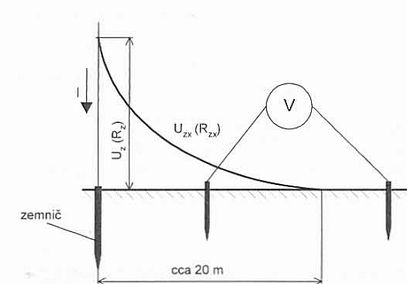
Měření zemního odporu zemničů
Kolem zemniče , kterým prochází proud do země (např. při poruše či úderu blesku do bleskosvodu) se v půdě vytvoří elektrické pole - viz obr.
O jeho existenci a o průběhu jeho potenciálu se můžeme přesvědčit měřením napětí v okolí zemniče voltmetrem, který přípojime na dvě pomocné elektrody. Jednu z těchto elektrod zarazíme ve větší vzdálenosti od zemniče (např. 30 m) a druhou budeme postupně zatloukat do země v různých vzdálenostech od zemniče a pomocí voltmetru budeme měřit napětí pro jednotlivé vzdálenosti elektrody od zemniče.

Slide 36
Měření zemního odporu zemničů
Napětí, která naměříme, budou v grafickém vyjádření tvořit křivku, jejíž maximum se nachází nad zemničem (viz obr.).
Křivka nejprve klesá velmi prudce, potom pozvolněji a v určité vzdálenosti od zemniče je již naměřené napětí nulové a elektrické pole zemniče se zde již neuplatňuje. Pro zemniče běžných rozměrů a provedení je tato vzdálenost 20 m. V této vzdálenosti tedy končí vliv
měřeného zemniče a mluvíme o neutrální zemi.
Protože pro každou polohu pohyblivé elektrody při měření napětí Ux muselo platit
Ux = I.Rzx ..... Rzx = Ux / I
a protože poruchový proud I byl po celou dobu měření stálý, udává křivka v jiném měřítku i průběh zemního odporu Rzx v závislosti na vzdálenosti od zemniče.

Slide 37
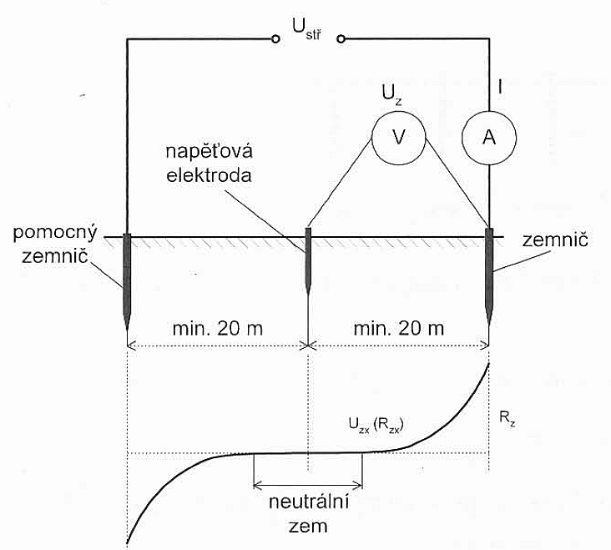
Měření zemního odporu zemničů
Zemní odpor zjištěný z měření napětí zemniče vzhledem k neutrální zemi ve vzdálenosti nejméně 20 m lze pokládat za celkový zemní odpor zemniče .
Při měření tedy potřebujeme změřit zemní odpor Rz, který je vyznačen hodnotou
Rz = Uz / I
Zapojení měřicího obvodu
při měření zemního odporu:
Abychom mohli změřit
proud I protékající měřeným
zemničem a zemí,
je nutné zarazit do země
ještě další, pomocný zemnič
(proudovou elektrodu )
a to ve vzdálenosti
asi 40 m od zemniče.

Slide 38
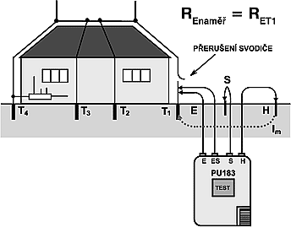
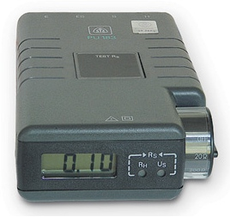
Měření zemního odporu zemničů

Slide 39
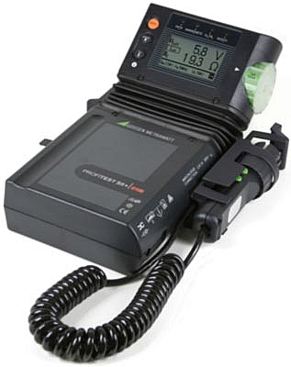
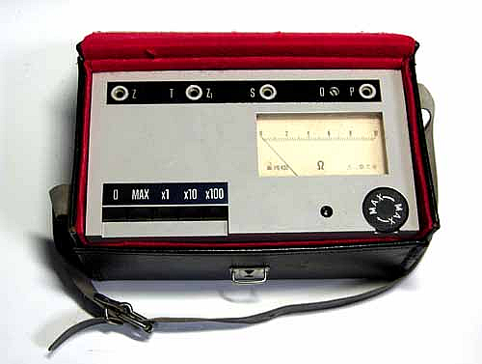
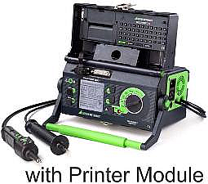
Měření zemního odporu zemničů
Protože zem i její jednotlivé vrstvy jsou v podstatě elektrolyty, nesmí se při měření použít v žádném případě stejnosměrný proud (docházelo by k polarizaci elektrod a elektrolytickému rozkladu půdy). Pro měření je nejvhodnější střídavý proud jiné frekvence než 50 Hz, protože zemí často procházejí střídavé proudy této frekvence a ty by mohly měření nepříznivě ovlivnit. Obvykle se používají kmitočty 38 až 42 Hz nebo 62 až 78 Hz.
Přesnost moderních digitálních měřičů uzemnění
bývá 2 %. V současné době se pro měření zemních
odporů zemničů používají i klešťové přístroje.

